Slide 1
第 4 课
《HSK标准教程》第2册
这个工作是他帮我介绍的

Slide 2
生日
shēng rì
birthday
晚上
wǎn shang
evening
两个儿子
liǎng gè érzi
two sons
电话
diàn huà
telephone
看书
kàn shū
reading
工作
gōng zuò
work

Slide 3
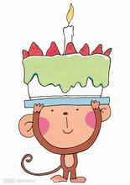
生日
shēng rì kuài lè
生日快乐
晚上
shēng rì dàn gāo
生日蛋糕
两个儿子
电话
看书
工作

Slide 4
生日
生日快乐
生日蛋糕
晚上
wǎn shàng qù sàn bù
晚 上 去 散 步
wǎn shàng hǎo
晚 上 好
两个儿子
电话
看书
工作

Slide 5
生日
生日蛋糕
生日快乐
晚上
晚上去散步
晚上好
tā yǒu liǎng gè ér zǐ
他有两个儿子
两个儿子
电话
tā de liǎng gè ér zǐ hěn cōng míng
他的两个儿子很聪明
看书
工作

Slide 6
生日
生日蛋糕
生日快乐
晚上
晚上去散步
晚上好
两个儿子
他有两个儿子
他的两个儿子很聪明
diàn huà hào mǎ
电话号码
dǎ diàn huà
打电话
jiē diàn huà
接电话
电话
看书
工作

Slide 7
生日
生日蛋糕
生日快乐
晚上
晚上去散步
晚上好
两个儿子
他有两个儿子
他的两个儿子很聪明
电话
电话号码
打电话
接电话
xǐ huān kàn shū
喜欢看书
rèn zhēn kàn shū
认真看书
看书
工作

Slide 8
生日
生日蛋糕
生日快乐
晚上
晚上去散步
晚上好
两个儿子
他有两个儿子
他的两个儿子很聪明
电话
电话号码
打电话
接电话
看书
喜欢看书
认真看书
jiè shào gōng zuò
介绍工作
zài zhōng guó gōng zuò
在中国工作
工作
gōng zuò hěn máng
工作很忙

Slide 9
The "shi... de" pattern for emphasizing details

Slide 10
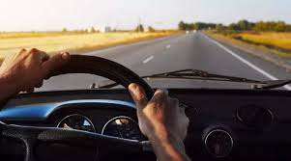
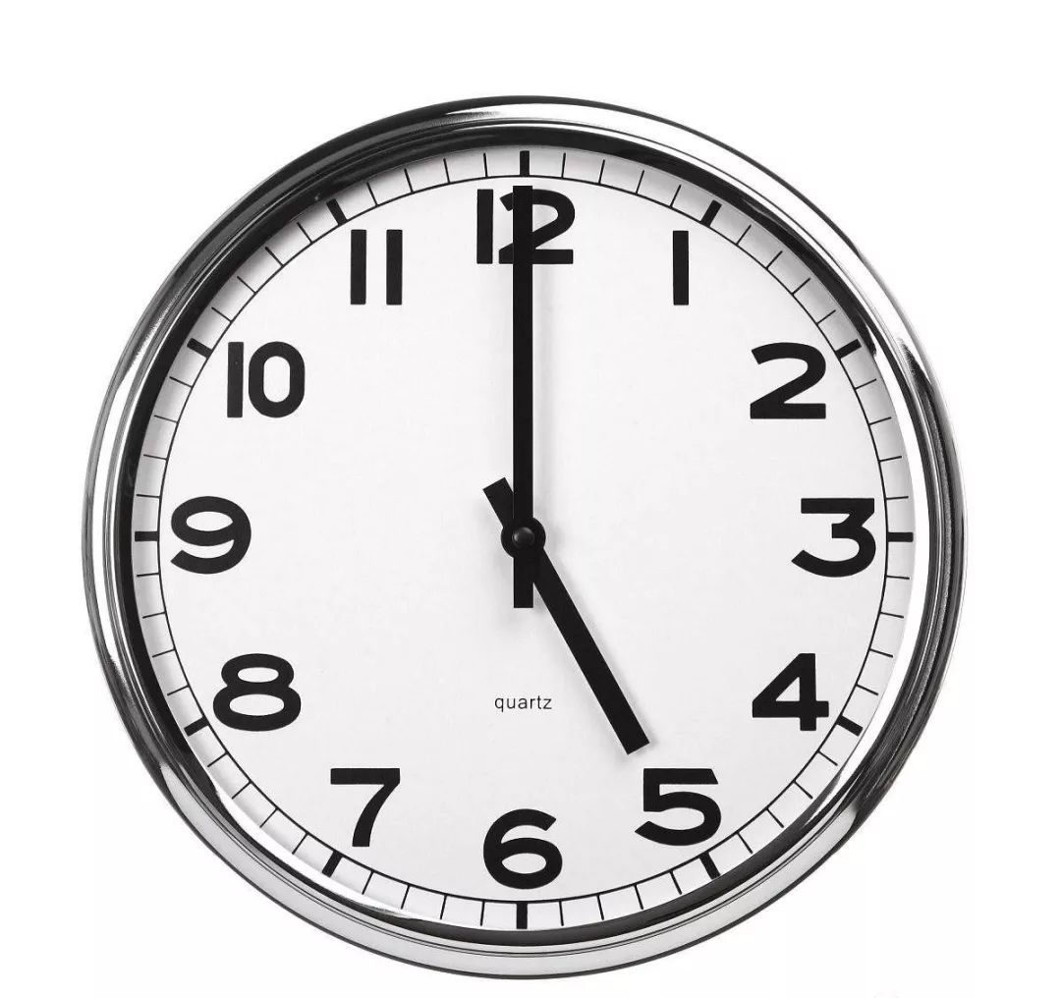
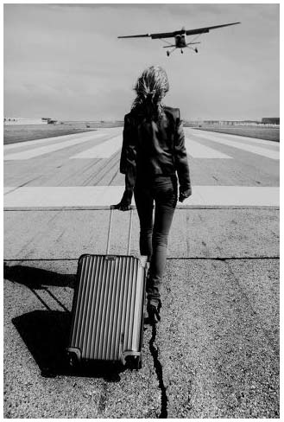
búshì
不是
不是
不是
不是
不是
不是
不是
Tā shì kāichē lái de
他 是 开 车 来 的。
我 是 坐飞机 去 的。
爸爸 是 五点 到 的。
我们 是 在上海 认识 的。
老板 是 昨天 离开 的。
Wǒ shì zuò fēijī qù de
Bàbà shì wǔdiǎn dào de
Wǒmen shì zài Shànghǎi rènshí de
Lǎobǎn shì zuó tiān líkāi de

Slide 11
Expressing "when" with 的时候 "de shíhòu"
In English, if we are reflecting on a past time, we often say, "when I was a child" or "when I was in school."
In Chinese, this can also be expressed by using 的时候 (de shíhòu).

Slide 12
Structure
To talk about events that happened at or during a particular time, 的时候 (de shíhòu) is often used. This is simply attached to the word or phrase indicating the time:
(Subj.) + Verb / Adj. + de shíhòu的 时候, ....

Slide 13
Structure
As time words can appear before or after the subject, you can also place the "Time + 的时候 (de shíhòu)" after the subject:
Time Word + de shíhòu的 时候, ....

Slide 14
Examples
(Subj.) + Verb / Adj. + de shíhòu的 时候 ....
Kāichē de shíhòu búyào dǎ diànhuà.
开 车 的 时 候 不 要 打 电话 。
Don’t talk on the phone when you’re driving .
Lǎobǎn gōngzuò de shíhou xǐhuan hē kāfēi.
老 板 工 作 的 时候 喜欢 喝 咖啡。
When the boss works, he likes to drink coffee.

Slide 15
Examples
(Subj.) + Verb / Adj. + de shíhòu的 时候 ....
Wǒ shēngqì de shíhou, qǐng nǐ bùyào xiào.
我 生 气 的 时候， 请 你 不要 笑。
Please don't laugh when I'm angry.
Kāihuì de shíhou bùyào liáotiān.
开 会 的 时候 不 要 聊 天。
Don't chat when you are in a meeting.

Slide 16
Examples
Time Word + de shíhòu的 时候, ....
Wǒ shàng dàxué de shíhòu, yǒu hěn duō péngyou.
我 上 大学 的 时候, 有 很 多 朋 友。
When I was in college, I had a lot of friends.
Nǐ bù zài de shíhou, wǒ huì xiǎng nǐ.
你 不 在 的 时候, 我 会 想 你。
When you are not here, I'll miss you.

Slide 17
Examples
Time Word + de shíhòu的 时候, ....
Māma bù zài jiā de shíhou, wǒ zìjǐ zuòfàn.
妈 妈 不 在 家 的 时 候，我自己做饭。
When mom is not home, I cook for myself.
jīntiān zǎoshàng bādiǎn de shíhòu xiàyǔ le.
今天 早上 八点 的 时候 下雨 了。
It rained this morning at 8:00.

Slide 18
Expressing "already" with "yǐjīng "
已经"yǐjīng ”indicates that an action has been completed or having reached a certain degree.
The most common structure is to use
已经⋯⋯了 (yǐjīng... le) with a verb phrase.

Slide 19
Examples
已经yǐjīng + [Verb Phrase] + 了le
Tāmen yǐjīng zǒu le.
他们 已经 走 了。
They've already left.
Māma yǐjīng huílái le.
妈妈 已经 回来 了。
Mom has already come back.

Slide 20
Examples
已经yǐjīng + [Verb Phrase] + 了le
Hé lǎoshī yǐjīng huíjiā le.
何老师已经回家了。
Miss He has already gone home.
Bǎobao yǐjīng huì shuōhuà le.
宝 宝 已经 会 说话 了。
The baby can already speak.

Slide 21
dǎ
打
jièshào
介绍
shíhòu
时候
fēicháng
非常

